Slide 1
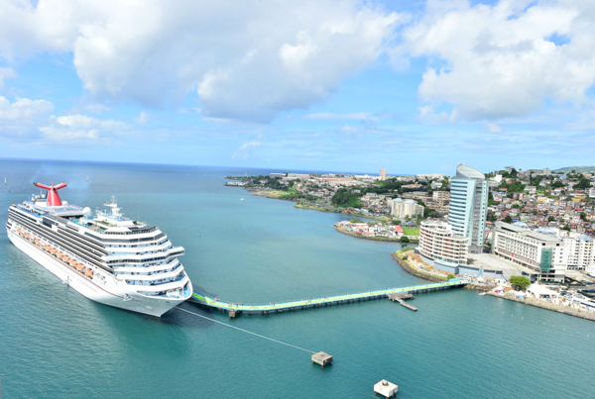
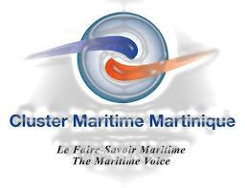
CONSEIL MARITIME ULTRAMARIN
Présentation Cluster Maritime Martinique
08 MARS 2016

Slide 2
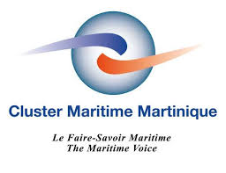
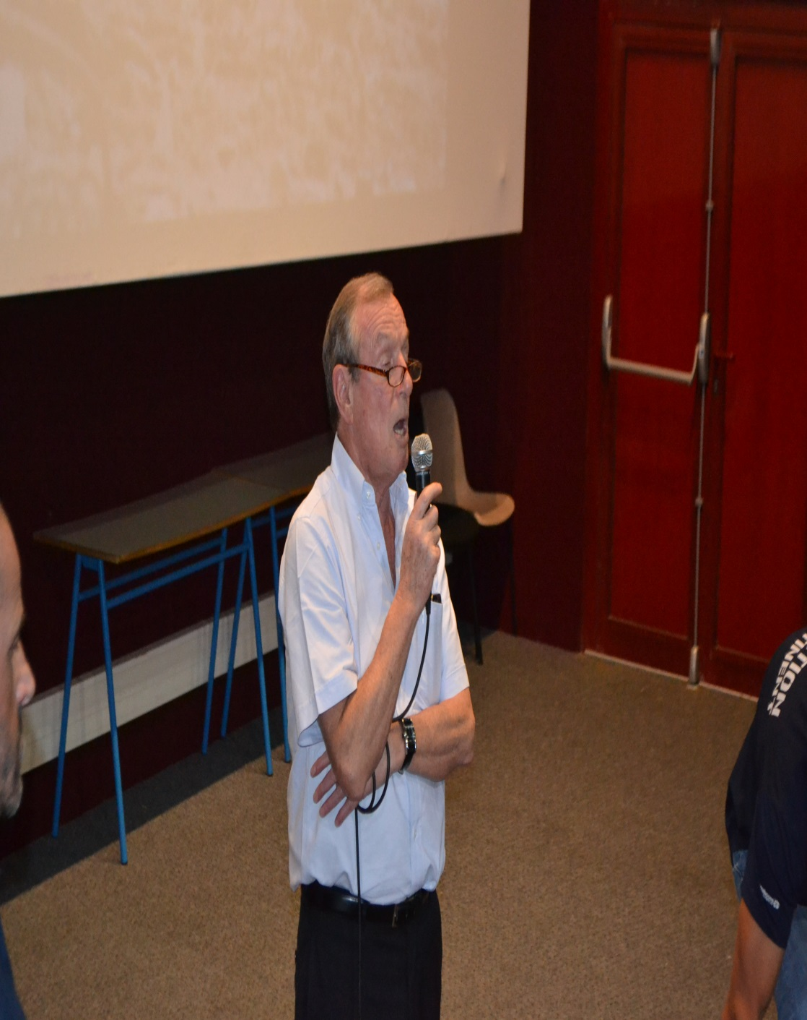
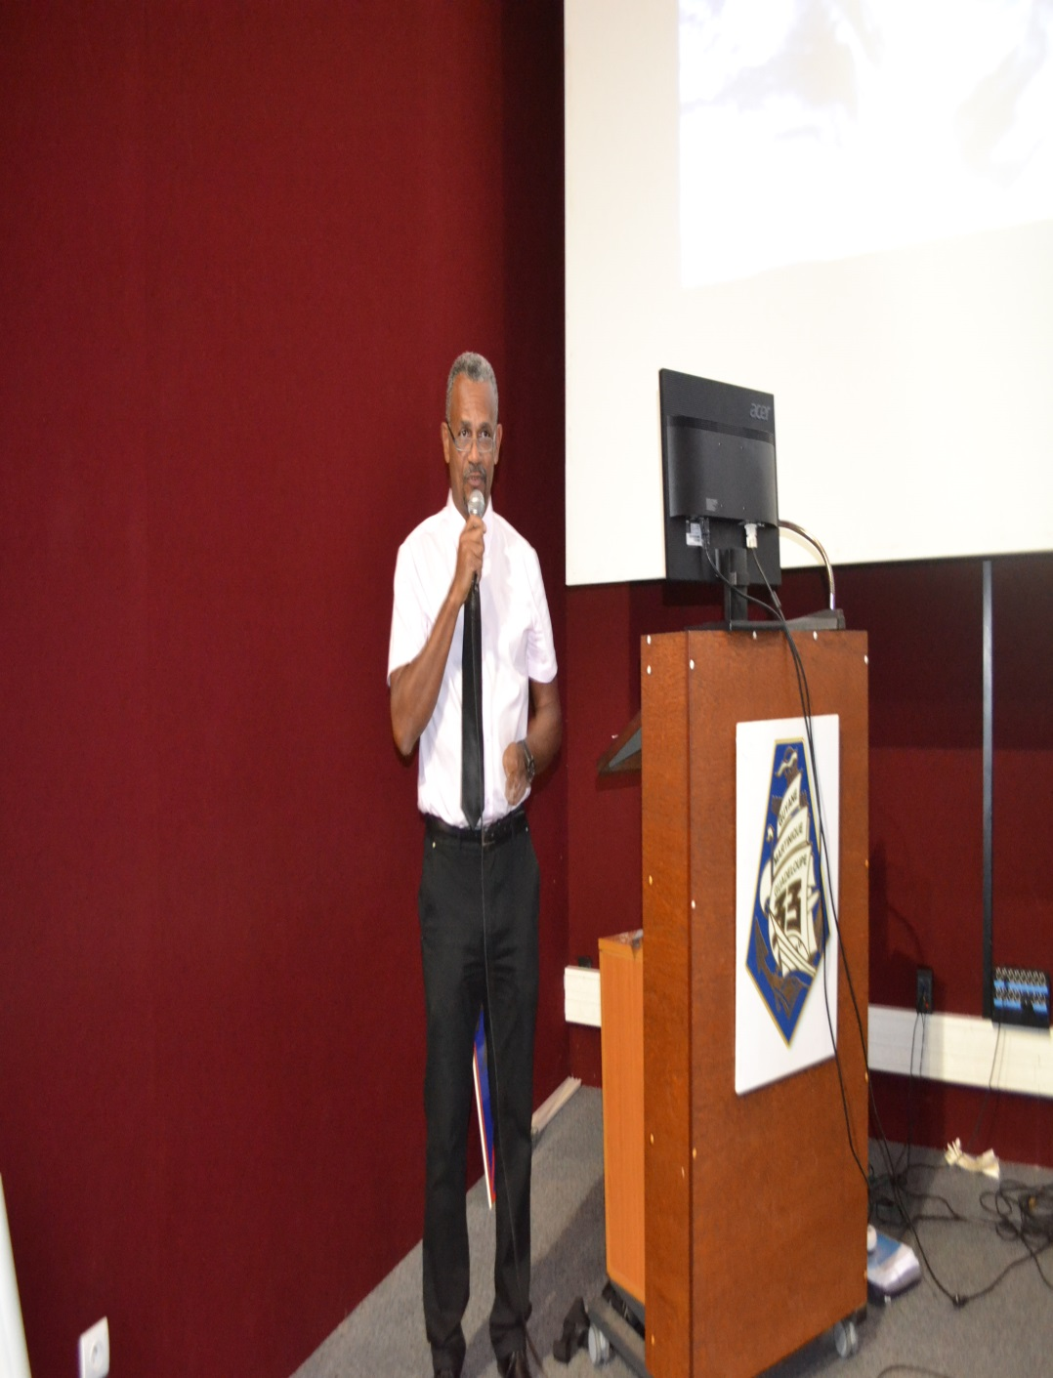
HISTORIQUE

Slide 3
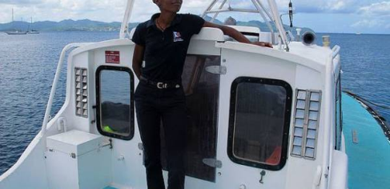
HISTORIQUE
Les pilotes maritimes : moteurs de la création des Clusters Maritimes Outre Mer
CM Guadeloupe, CM Réunion, CM Guyane, CM Martinique, CM Polynésie, CM Nouvelle-Calédonie
Cluster Maritime Français parrain des CMOM
Logo identique pour montrer l’unité dans la diversité de nos territoires du monde maritime mais avec des fonctionnements autonomes

Slide 4
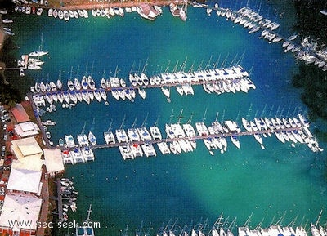
CREATION
23 JUIN 2013

Slide 5
OBJECTIFS
Promouvoir et défendre les activités maritimes et marines de la Martinique et toutes activités connexes
Trois axes de moyens :
- communication
- Lobbying
- Recherche permanente de synergie entre les différents secteurs du maritime.

Slide 6
MEMBRES
Pilotage maritime, BRED (ex-Crédit maritime), SOMARA, SOGEA Martinique, SACNAM, SOREIDOM, IMPACT MER, EFPMA Trinité, Carenantilles, Marina du François, ENA, Vedettes TROPICALES, CEGELEC, Cabinet LINISE, EXPEDITION 7eme CONTINENT
ACTIVITES :
participation aux Assises de l’économie maritime 2014 et 2015
Participation aux réunions « groupe synergie Outre mer du CMF »
Participation aux journées des CMOM
Réunion de travail annuelle plus deux visios conférences avec la DGOM
Tourisme et croisière
Formation et emplois
Infrastructures maritimes
Membre du SANCTUAIRE AGOA

Slide 7
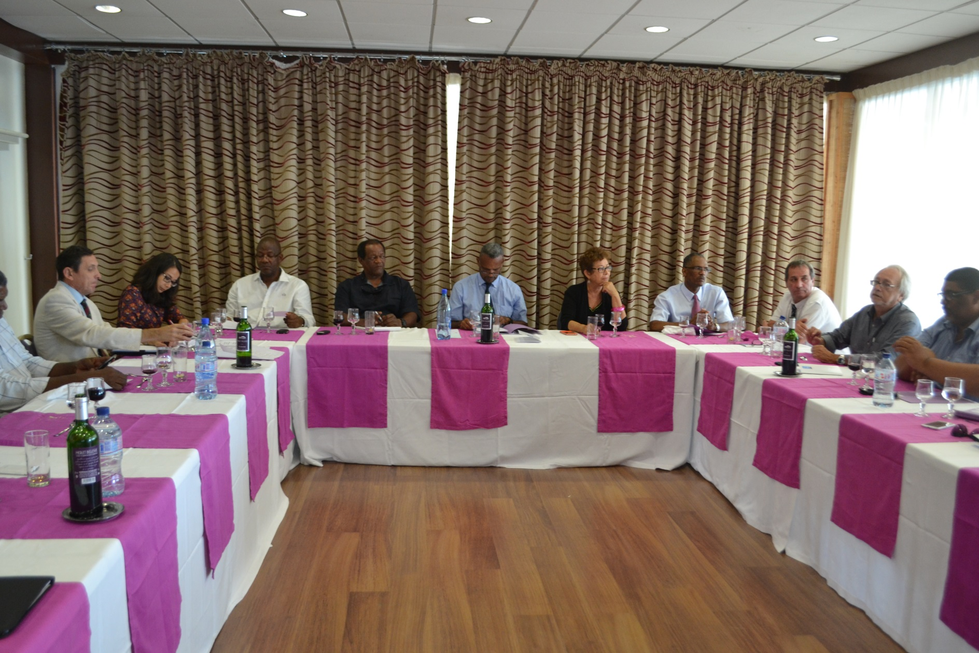
LES GROUPES SYNERGIES
M. U. A.

Slide 8
M U A
Le marché unique antillais : espace de libre échange entre la Martinique et la Guadeloupe se doit d’être plus performant
Les ports de nos deux iles ont un rôle primordial à jouer dans nos développements économiques dans un souci de CO-DEVELOPPEMENT et de CO-OPERATION
Avec l’opportunité de l’agrandissement du canal de PANAMA, la vision d’un hub de haute attractivité avec deux pôles doit passer par :
Facilitation des échanges
Amélioration des coûts
Optimisation de la qualité
Compétitivité des entreprises
Un atelier de convergence a été créé entre les CMG et CMM dans lequel travail les professionnels mais aussi les services de l’état (DOUANES)

Slide 9
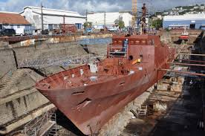
LES GROUPES SYNERGIES
Réparation Navale

Slide 10
REPARATION NAVALE
ATOUTS : - la forme de radoub à Fort-de-France (180m de long pour 23.5m de large)
- la mise en service d’une grue de 440 T pour la grande plaisance au Marin
CONCURRENCE : TRINIDAD, CURACAO, REPUBLIQUE DOMINICAINE, MIAMI
OBJECTIF : proposer une offre de service globale pour le carénage et la réparation des navires (peinture, tôlerie, électricité, électronique, motorisation, hydraulique…..)
29 entreprises ont déjà répondu à un questionnaire

Slide 11
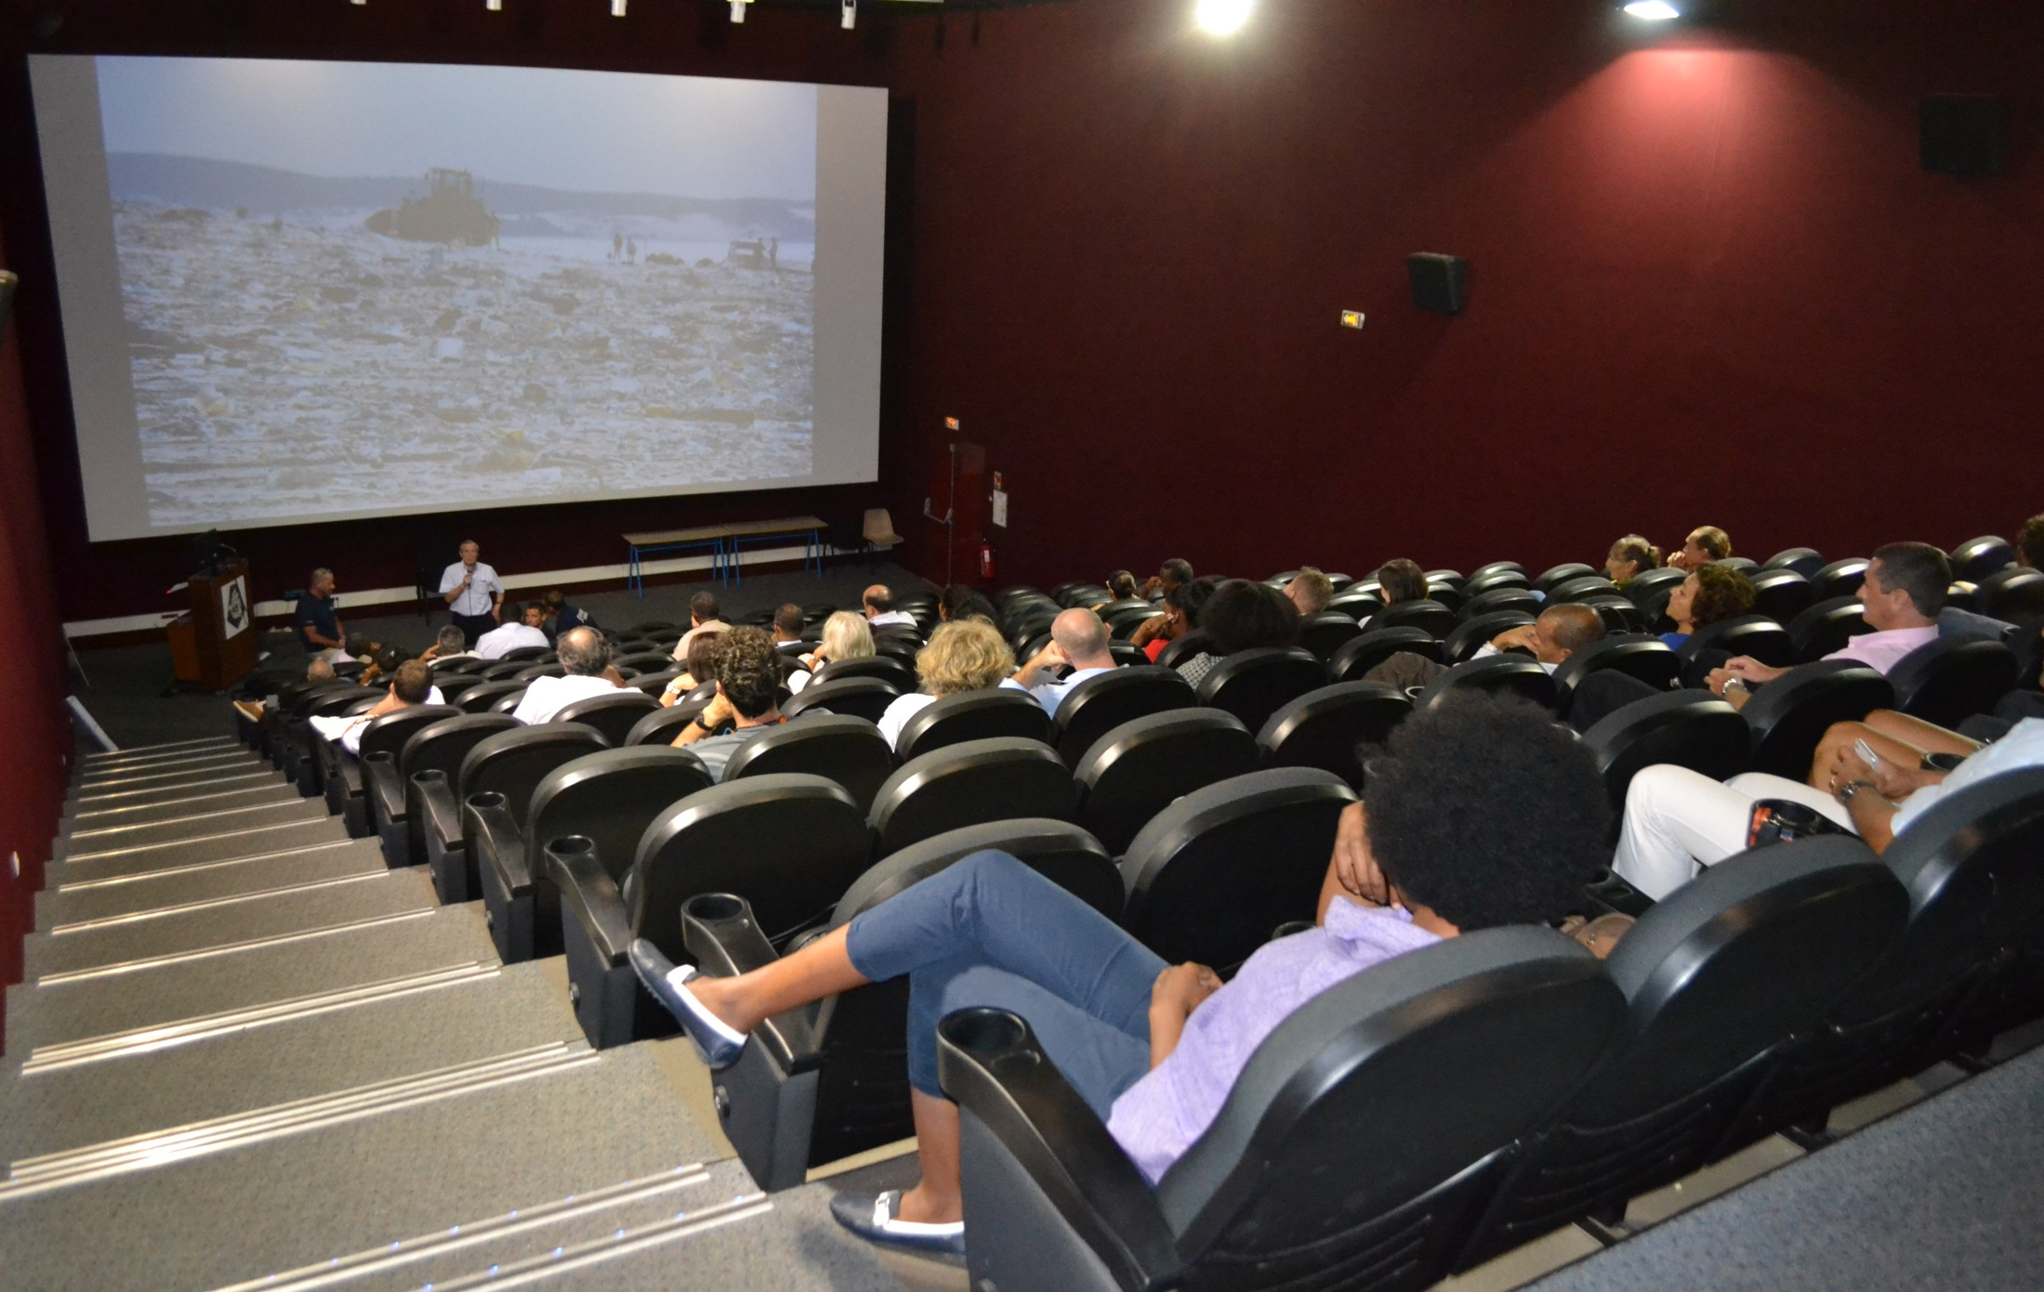
LES PROJETS A VENIR
FORMATION

Slide 12
FORMATION
L’EFPMA de Trinité assure la formation des marins et la revalidation des brevets sous la tutelle de la Direction de la Mer
- Le lycée du Raymond NERIS par le biais d’une coopération avec le lycée TABARLY en Bretagne a des ambitions en matière de métiers du nautisme
L’université des Antilles a développé depuis plusieurs années un master 2
- Il s’agira de mettre en place un groupe de travail afin de promouvoir ce master 2 dans le but de développer l’employabilité et permettre une embauche locale

Slide 13
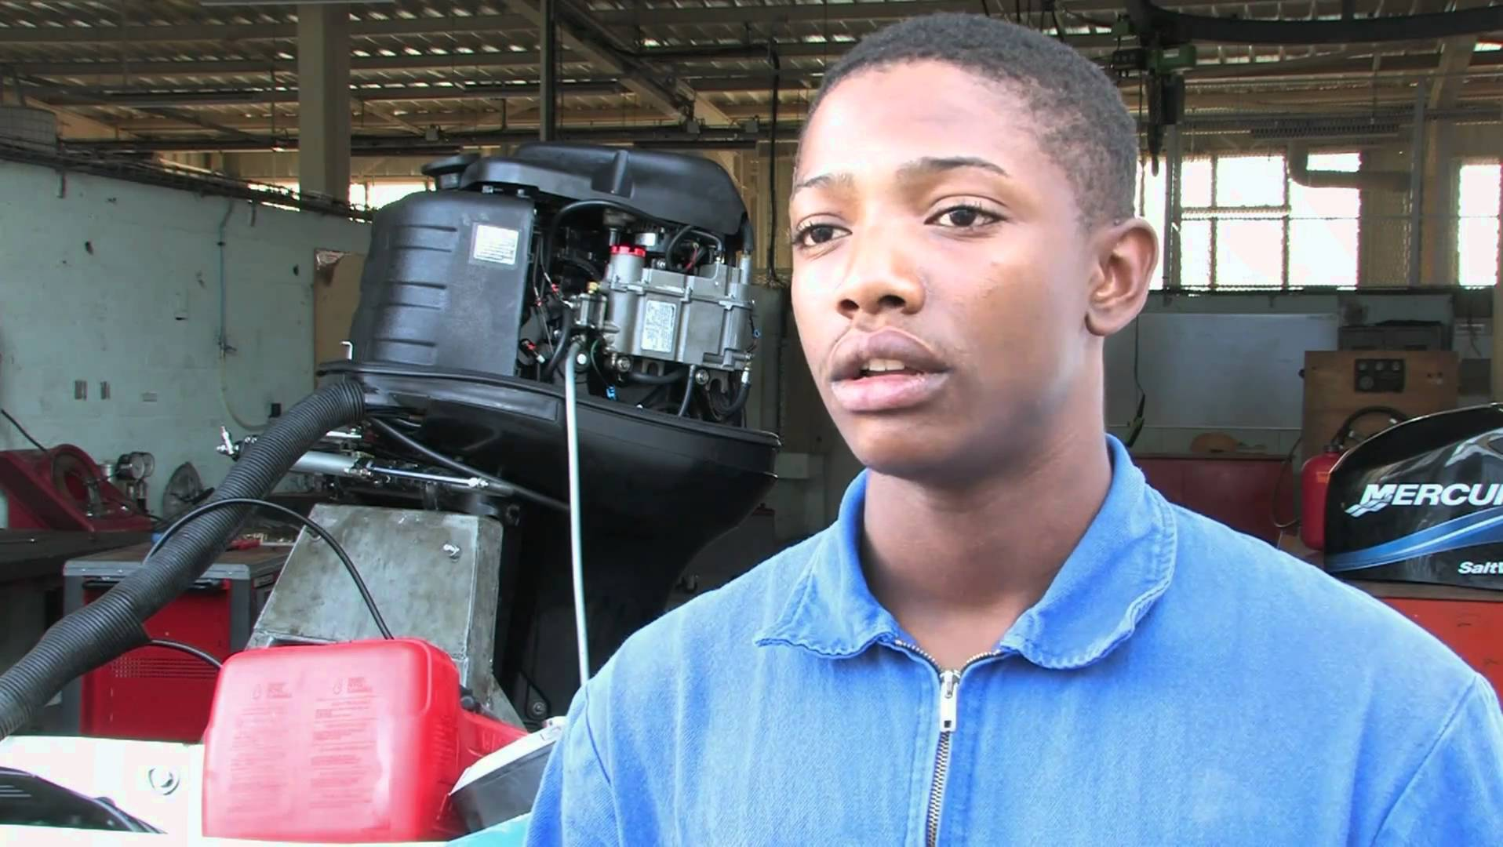
LES PROJETS A VENIR
BOURSE DU TRAVAIL

Slide 14
BOURSE DU TRAVAIL
Objectif : mettre en relation les marins mais aussi toute personne pouvant être employée dans le para- maritime avec le monde de l’entreprise.
En sens inverse, le monde pourra disposer d’un vivier et proposer des emplois

Slide 15
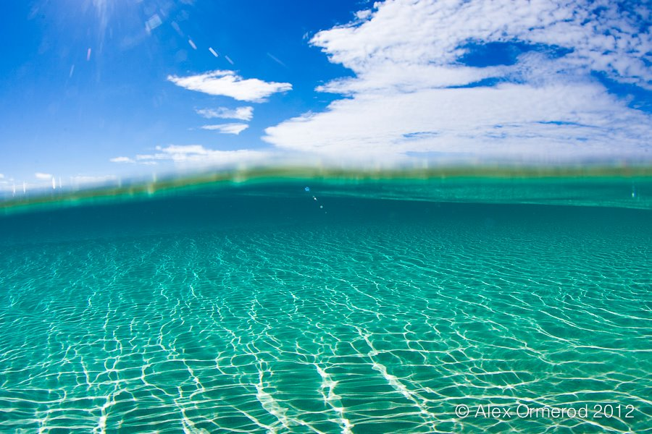
MERCI DE VOTRE ATTENTION

